Slide 1
Chap05. 더 정확하고 다양하게 결과를 출력하는 WHERE절과 연산자

Slide 2
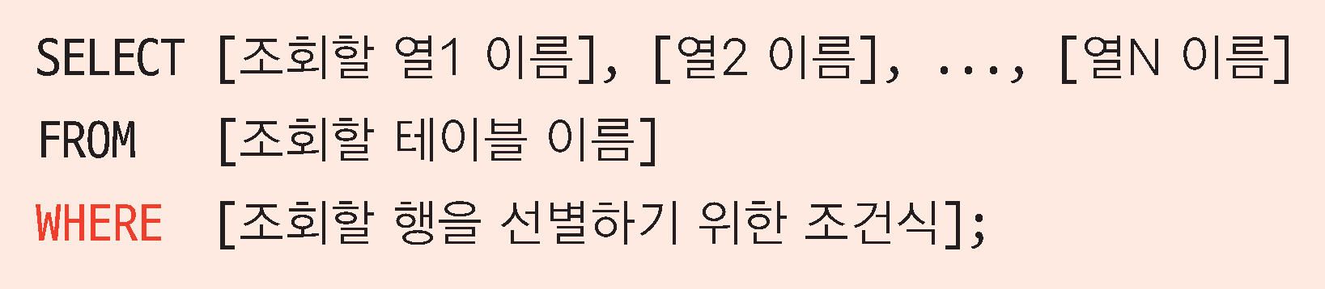
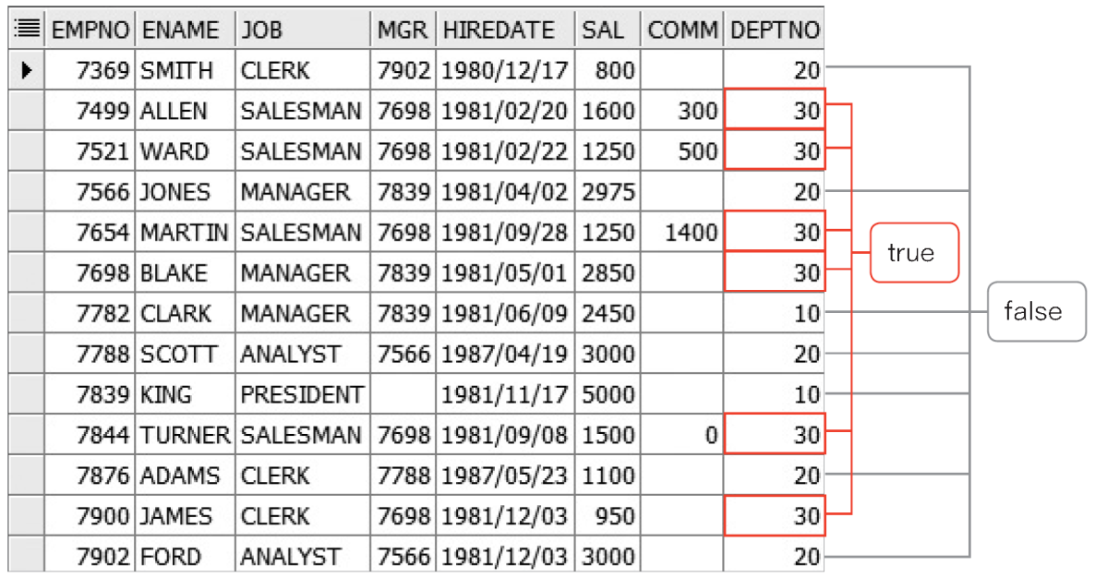
05-1 필요한 데이터만 쏙 출력하는 WHERE절
WHERE
조건식을 대입하여 결과가 참(true)인 데이터만 출력

Slide 3
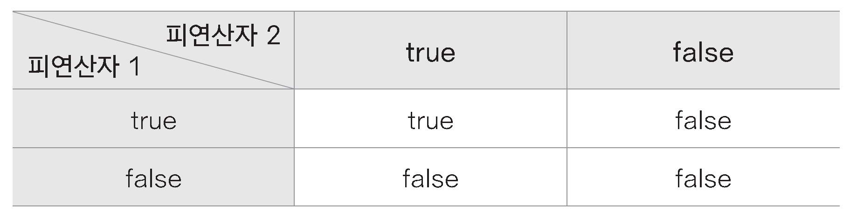
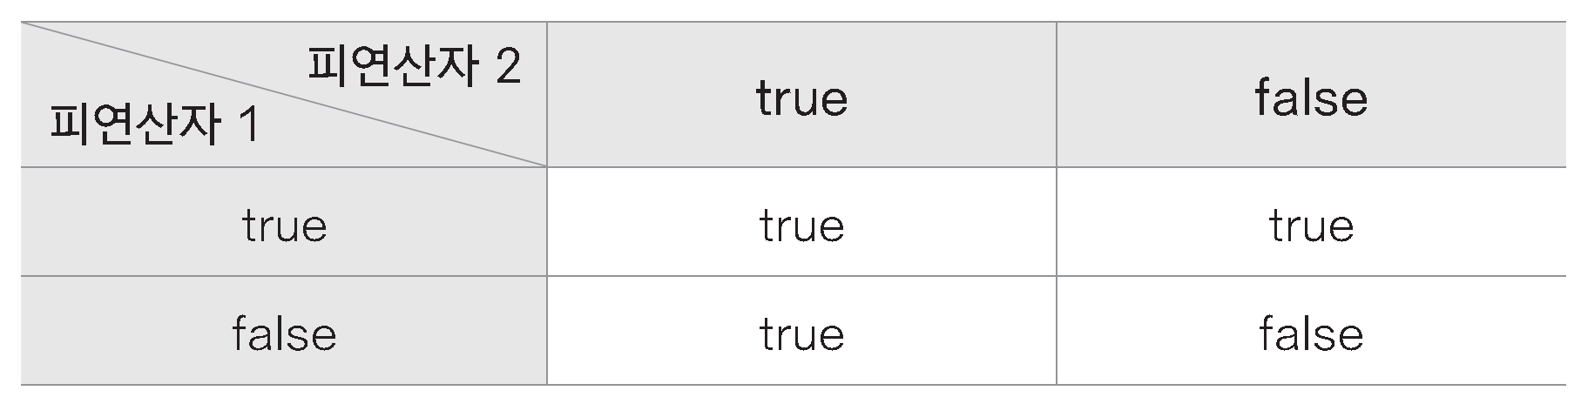
05-2 여러 개 조건식을 사용하는 AND, OR 연산자
AND
OR

Slide 4
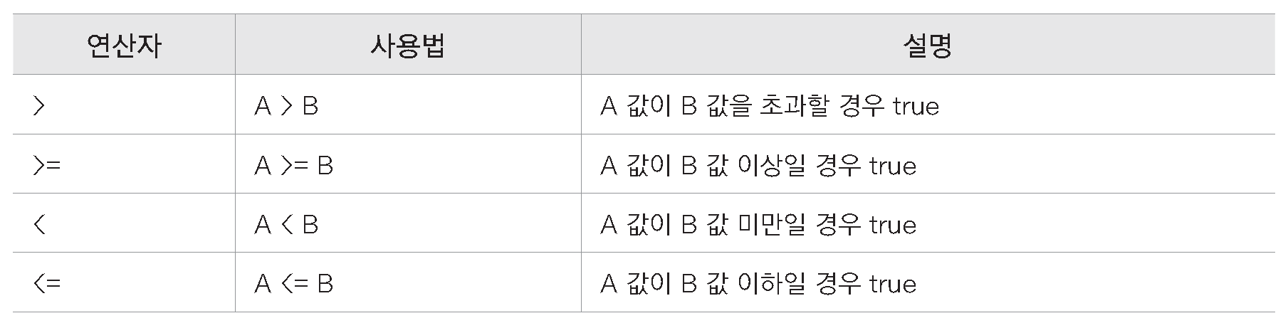
05-3 연산자 종류와 활용 방법 알아보기
산술 연산자
+, -, *, /
비교 연산자
대소 비교 연산자

Slide 5
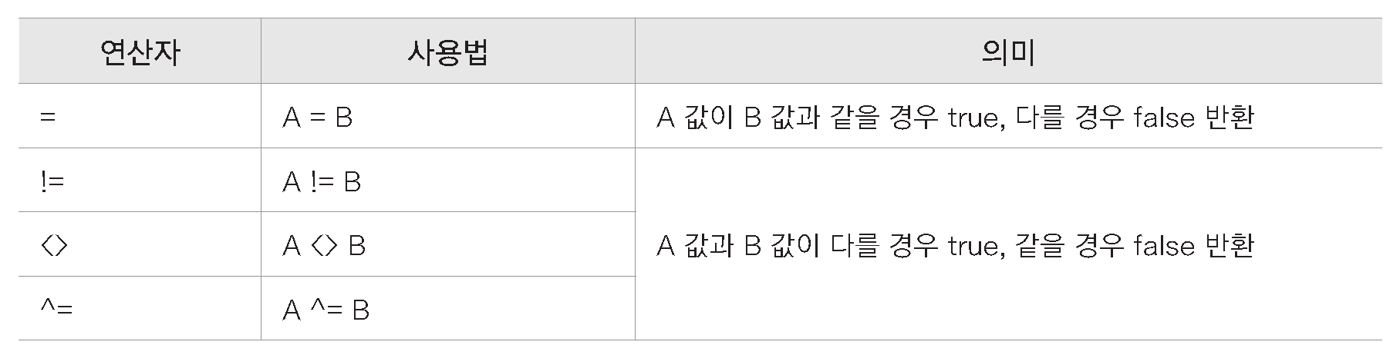
05-3 연산자 종류와 활용 방법 알아보기
비교 연산자
등가 비교 연산자

Slide 6
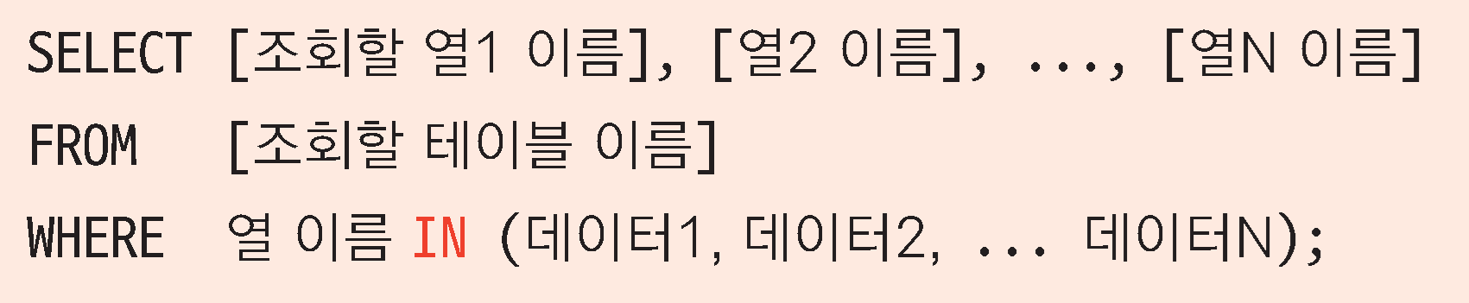
05-3 연산자 종류와 활용 방법 알아보기
논리 부정 연산자
NOT
IN 연산자

Slide 7
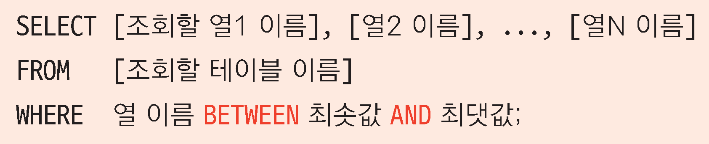
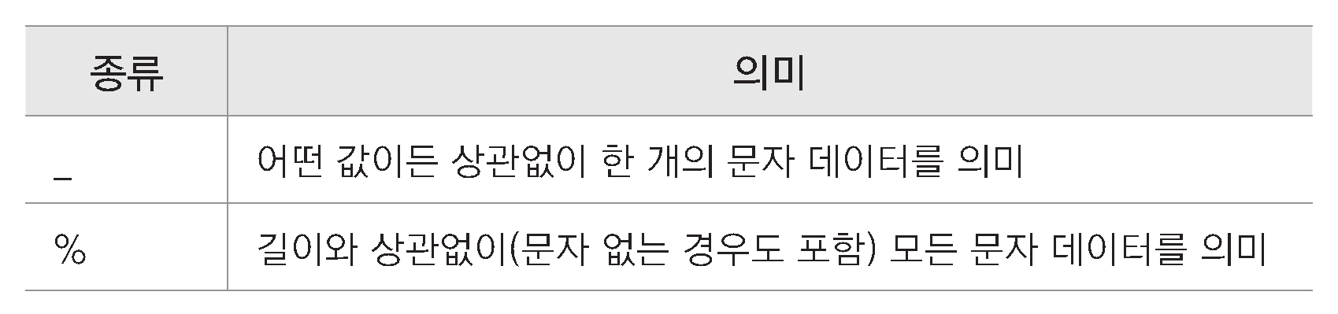
05-3 연산자 종류와 활용 방법 알아보기
BETWEEN A AND B 연산자
LIKE 연산자와 와일드 카드

Slide 8
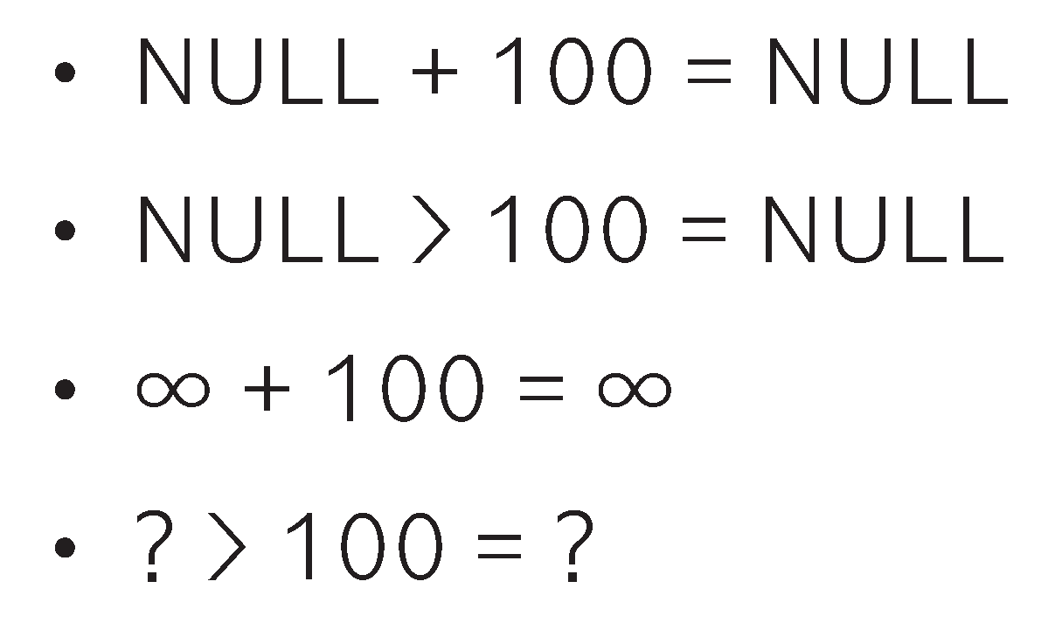
05-3 연산자 종류와 활용 방법 알아보기
IS NULL 연산자
NULL : 데이터 값이 존재하지 않는 상태
일반 연산자의 사용이 무의미
IS NULL : 대상 데이터가 NULL일 때 true
IS NOT NULL : 대상 데이터가 NULL이 아닐 때 true

Slide 9
05-3 연산자 종류와 활용 방법 알아보기
집합 연산자
UNION : 중복이 제거되는 합집합
UNION ALL : 중복을 허용하는 합집합
MINUS : 차집함
INTERSECT : 교집합

